Slide 1


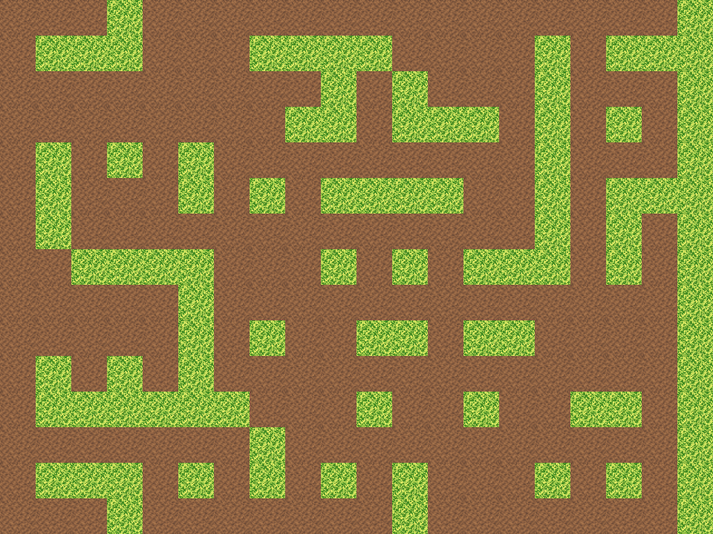
A. tower_path map
B. maze_loops map
C. prim_loops map

Slide 2


